Slide 1

Adaptación de Impedancias Parámetros Concentrados
Diseño de Circuitos en Microondas
2023 – Laboratorio de Comunicaciones
Facultad de Ingeniería
UNMDP

Slide 2
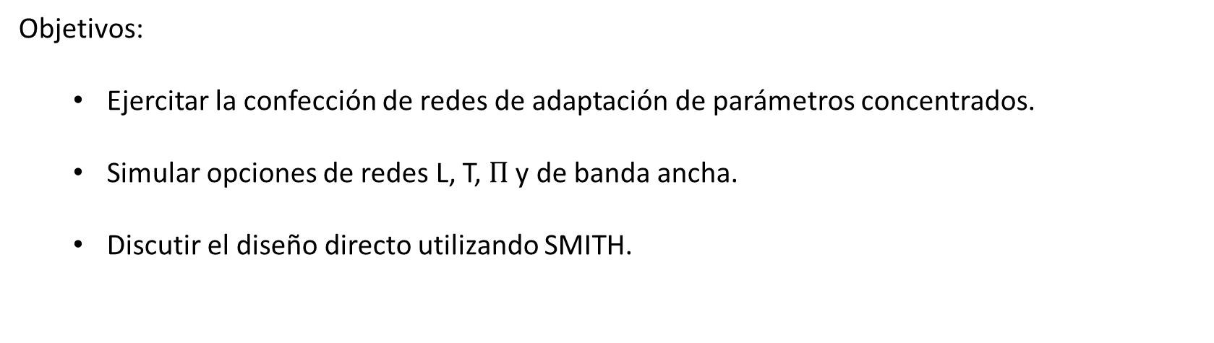
Objetivos:
Ejercitar la confección de redes de adaptación de parámetros concentrados.
Simular opciones de redes L, T, $Π$ y de banda ancha.
Discutir el diseño directo utilizando SMITH.

Slide 3




Diseñe una red para adaptar una carga $Z_{L}=\left(120+j70\right)Ω$ a una línea de $Z_{0}=50Ω$ a la frecuencia $f=900 MHz.$
Opción 1: Red en “L”.
Paso 1: Determinar cuál de las dos impedancias a adaptar ($Z_{L}$ y$Z_{0})$estará en paralelo con su elemento contiguo de la red “L” y cuál en serie.
$$Z_{0}=50Ω$$
$$Red L$$
$$120+j70Ω$$

Slide 4








Paso 1: Determinar cuál de las dos impedancias a adaptar ($Z_{L}$ y$Z_{0})$estará en paralelo con su elemento contiguo de la red “L” y cuál en serie.
Dos posibilidades según la posición de $X_{S}$ y$X_{P}:$
Posibilidad 1: en este caso $R_{S}=50Ω$
Posibilidad 2: en este caso $R_{S}=120Ω$
$$Z_{0}=50Ω$$
$$X_{S}$$
$$120Ω$$
$$X_{P}$$
$$j70Ω$$
$$Z_{0}=50Ω$$
$$X_{S}$$
$$120Ω$$
$$X_{P}$$
$$j70Ω$$

Slide 5

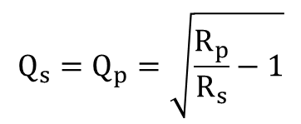
$$Q_{s}=Q_{p}=\sqrt{\frac{R_{p}}{R_{s}}−1}$$
Se elije para que $R_{p}>R_{S}$ para cumplir:
Posibilidad 1: en este caso $R_{S}=50Ω$
NOTAR: $R_{p}$ no es exactamente $120Ω$, hay que convertir a paralelo.
Posibilidad 2: en este caso $R_{S}=120Ω$
$$Z_{0}=50Ω$$
$$X_{S}$$
$$120Ω$$
$$X_{P}$$
$$j70Ω$$
$$Z_{0}=50Ω$$
$$X_{S}$$
$$120Ω$$
$$X_{P}$$
$$j70Ω$$

Slide 6

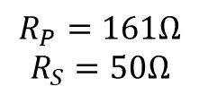


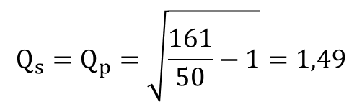

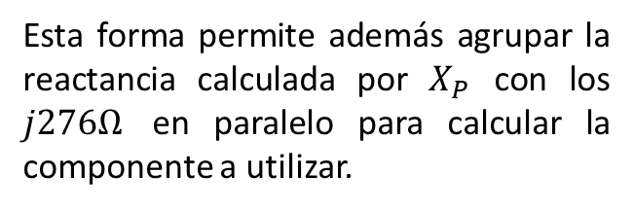
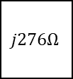
$$Z_{L}=\left(120+j70\right)Ω$$
$$Y_{L}=Z_{L}^{−1}=\left(0,00622−j0,00363\right)S$$
${→ Z}_{L}≡161Ω$// $j276Ω$
$$Z_{0}=50Ω$$
$$120Ω$$
$$j70Ω$$
$$R_{P}=161Ω$$
$$R_{S}=50Ω$$
$$Q_{s}=Q_{p}=\sqrt{\frac{161}{50}−1}=1,49$$
$$Z_{0}=50Ω$$
$$161Ω$$
$$j276Ω$$
Esta forma permite además agrupar la reactancia calculada por $X_{P}$ con los $j276Ω$ en paralelo para calcular la componente a utilizar.

Slide 7



Paso 2: usar el Q para encontrar las reactancias $X_{S}$ y$X_{P}$.
$$Z_{0}=50Ω$$
$$X_{S}$$
$$X_{P}$$
$$161Ω$$
$$X_{s}=Q_{S}R_{S}=1,49⋅50Ω=74,5 Ω$$
$$X_{p}=\frac{R_{p}}{Q_{p}}=\frac{161Ω}{1,49}=108 Ω$$

Slide 8

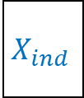
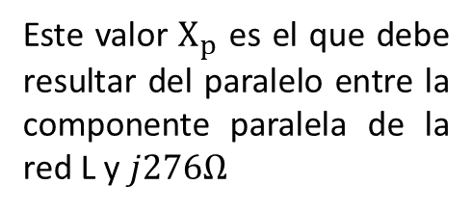


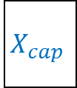

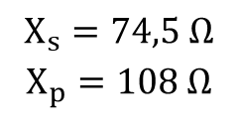


Paso 3: Elegir pasa altos o pasa bajos (elegir cual de $X_{S}$ o$X_{P}$ es capacitiva y cual es inductiva). Calcular luego los valores de las componentes.
$$Z_{0}=50Ω$$
$$X_{S}$$
$$X_{s}=74,5 Ω$$
$$X_{p}=108 Ω$$
$$X_{P}$$
$$161Ω$$
Este valor $X_{p}$ es el que debe resultar del paralelo entre la componente paralela de la red L y $j276Ω$
$$Z_{0}=50Ω$$
$$j74,5 Ω$$
$$Z_{0}=50Ω$$
$$−j74,5 Ω$$
$$X_{cap}$$
$$161Ω$$
$$j276Ω$$
$$X_{ind}$$
$$161Ω$$
$$j276Ω$$
$X_{cap}$//$j276Ω=−j108Ω$
$X_{ind}$//$j276Ω=j108Ω$

Slide 9




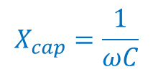





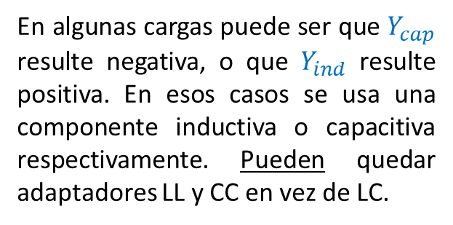











$$Z_{0}=50Ω$$
$$j74,5 Ω$$
$$Z_{0}=50Ω$$
$$−j74,5 Ω$$
$$X_{cap}$$
$$161Ω$$
$$j276Ω$$
$$X_{ind}$$
$$161Ω$$
$$j276Ω$$
$−jX_{cap}$//$j276Ω=−j108Ω$
${jX}_{ind}$//$j276Ω=j108Ω$
$$Y_{cap}−j0,00363 S=j0,00926 S$$
$$Y_{ind}−j0,00363 S=−j0,00926 S$$
$$Y_{cap}=j0,0129 S$$
$$Y_{ind}=j0,00563 S$$
$$X_{cap}=77,6Ω$$
En algunas cargas puede ser que $Y_{cap}$ resulte negativa, o que $Y_{ind}$ resulte positiva. En esos casos se usa una componente inductiva o capacitiva respectivamente. Pueden quedar adaptadores LL y CC en vez de LC.
$$X_{ind}=177,6Ω$$
$$X_{cap}=\frac{1}{ωC}$$
$$Z_{S}=j74,5Ω$$
$$X_{ind}=ωL$$
$$Z_{S}=−j74,5Ω$$
$$C=2,28 pF$$
$$L=13,2 nHy$$
$$L=31,4 nHy$$
$$C=2,37 pF$$

Slide 10
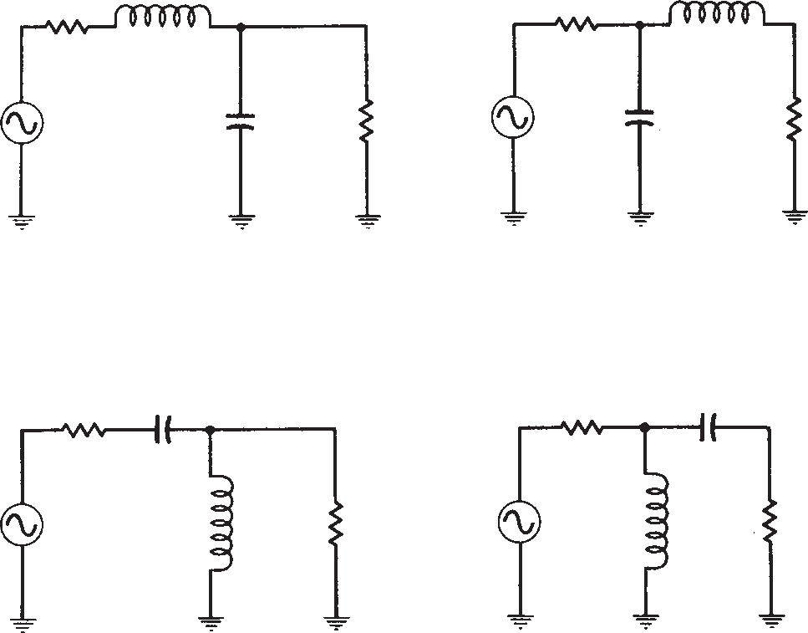
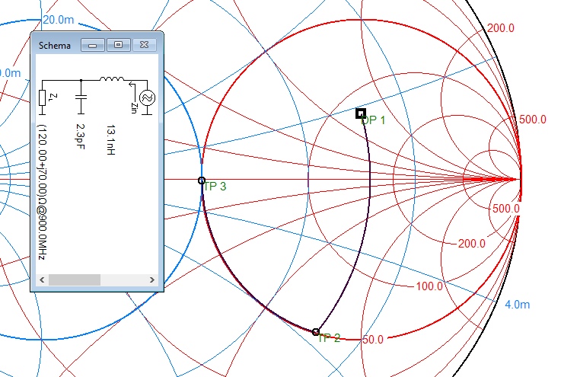
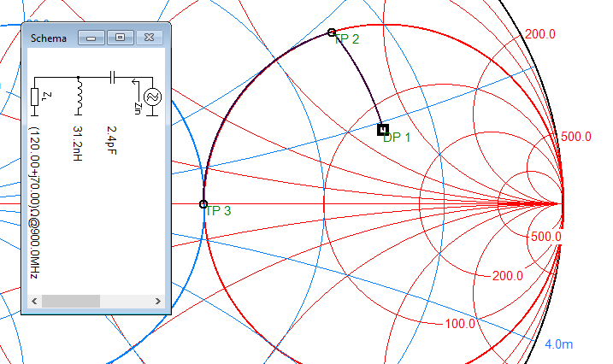




$$Z_{0}=50Ω$$
$$Z_{0}=50Ω$$
$$13,2 nHy$$
$$161Ω$$
$$j276Ω$$
$$2,37 pF$$
$$161Ω$$
$$j276Ω$$
$$2,28 pF$$
$$31,4 nHy$$

Slide 11
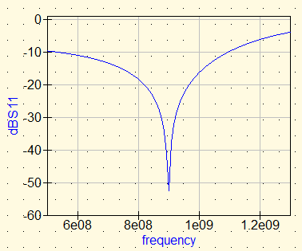
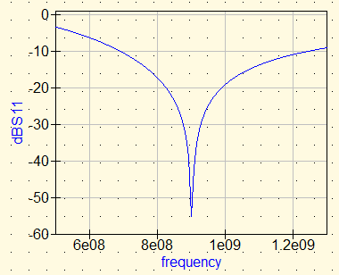
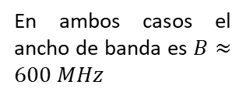
$$Z_{0}=50Ω$$
$$Z_{0}=50Ω$$
$$13,2 nHy$$
$$161Ω$$
$$j276Ω$$
$$2,37 pF$$
$$161Ω$$
$$j276Ω$$
$$2,28 pF$$
$$31,4 nHy$$
Rechaza más las bajas frecuencias (pasaaltos)
Rechaza más las altas frecuencias (pasabajos)
En ambos casos el ancho de banda es $B≈600 MHz$

Slide 12


Diseñe una red para adaptar una carga $Z_{L}=\left(120+j70\right)Ω$ a una línea de $Z_{0}=50Ω$ a la frecuencia $f=900 MHz.$
Opción 2: Red en “T”. Si se desea acotar el ancho de banda (aumentar el $Q$).
Paso 1: Determinar el $Q$ deseado, que debe ser mayor que el lograble con la red L (1,49). Supongamos en este caso que se busca un $Q=3$.
$$Z_{0}=50Ω$$
$$Red T$$
$$120+j70Ω$$

Slide 13








Paso 2: Diagramar la red para identificar las resistencias de cada extremo.
Como los componentes más extremos de la T están en serie con la carga y el generador, se cumple que:
$$Z_{0}=50Ω$$
$$120+j70Ω$$
$$R_{L}=120Ω$$
$$R_{G}=50Ω$$
Paso 3: La red anterior equivale a este circuito si asumimos que existe una resistencia virtual $R_{v}. Calcularla.$
$$Z_{0}=50Ω$$
$$R_{min}=\min\left(R_{L},R_{G}\right)=50 Ω$$
$$120+j70Ω$$
$$R_{v}=R_{min}⋅\left(Q^{2}+1\right)$$
$$R_{v}$$
$$R_{v}=500 Ω$$

Slide 14




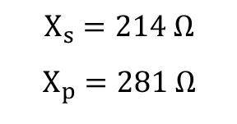
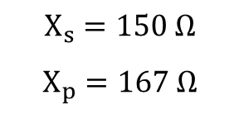

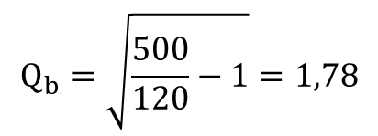


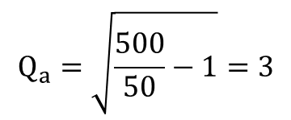
Paso 4: Resolver dos redes “L” ahora, y luego agrupar las reactancias.
$$Z_{0}=50Ω$$
$$Z_{S}$$
$$Z_{s}−j70$$
$$Z_{p}$$
$$Z_{p}$$
$$120+j70Ω$$
$$R_{v}$$
$$R_{v}$$
$$Q_{a}=\sqrt{\frac{500}{50}−1}=3$$
$$Q_{b}=\sqrt{\frac{500}{120}−1}=1,78$$
$$X_{s}=150 Ω$$
$$X_{p}=167 Ω$$
$$X_{s}=214 Ω$$
$$X_{p}=281 Ω$$

Slide 15

















Cuatro posibilidades según se elijan las reactancias como inductivas o capacitivas.
$$25,5 nHy$$
$$0,62 pF$$
$$Z_{0}$$
$$Z_{0}$$
$$26,5 nHy$$
$$26,5 nHy$$
$$Z_{L}$$
$$Z_{L}$$
$$1,06 pF$$
$$0,63 pF$$
$$1,06 pF$$
$$49,7 nHy$$
$$1,2 pF$$
$$25,5 nHy$$
$$1,2 pF$$
$$0,62 pF$$
$$Z_{0}$$
$$Z_{0}$$
$$Z_{L}$$
$$Z_{L}$$
$$29,5 nHy$$
$$0,63 pF$$
$$29,5 nHy$$
$$49,7 nHy$$

Slide 16









Cuatro posibilidades según se elijan las reactancias como inductivas o capacitivas. Se agrupan reactancias en paralelo.
$$25,5 nHy$$
$$0,62 pF$$
$$Z_{0}$$
$$Z_{0}$$
$$26,5 nHy$$
$$26,5 nHy$$
$$Z_{L}$$
$$Z_{L}$$
$$1,7 pF$$
$$0,43 pF$$
$$1,2 pF$$
$$25,5 nHy$$
$$1,2 pF$$
$$0,62 pF$$
$$Z_{0}$$
$$Z_{0}$$
$$Z_{L}$$
$$Z_{L}$$
$$72,7 nHy$$
$$18,5 nHy$$

Slide 17
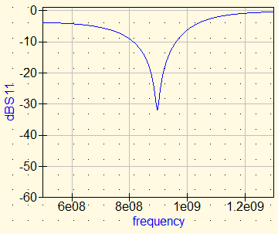
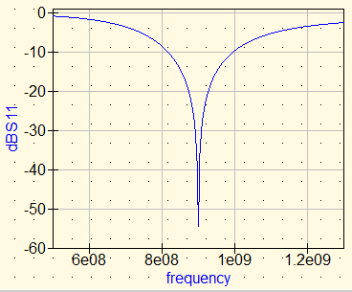
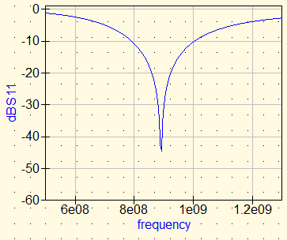
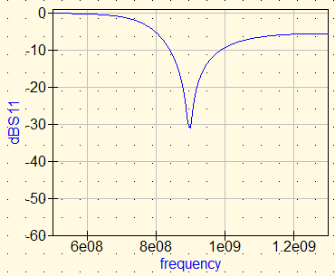












Diferentes resultados cuando se modela la carga como un RL ya que en ese caso el ancho de banda depende también de la reactancia variable de la carga.
$$f^{−}≈812 MHz$$
$$f^{−}≈816 MHz$$
$$f^{+}≈960 MHz$$
$$f^{+}≈996 MHz$$
$$B≈188 MHz$$
$$B≈180 MHz$$
$$f^{−}≈792 MHz$$
$$f^{−}≈844 MHz$$
$$f^{+}≈1000 MHz$$
$$f^{+}≈988 MHz$$
$$B≈208 MHz$$
$$B≈144 MHz$$

Slide 18
Ahora bien, el comportamiento general es coherente con aquel de los elementos de la “T”.
Comportamiento pasa-bajos.
Comportamiento pasa-banda.
Comportamiento pasa-banda.
Comportamiento pasa-altos.

Slide 19
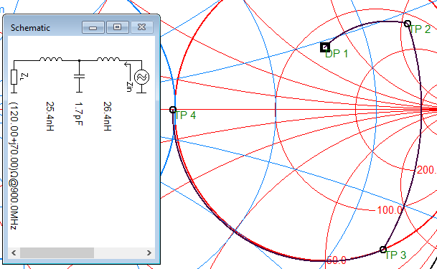
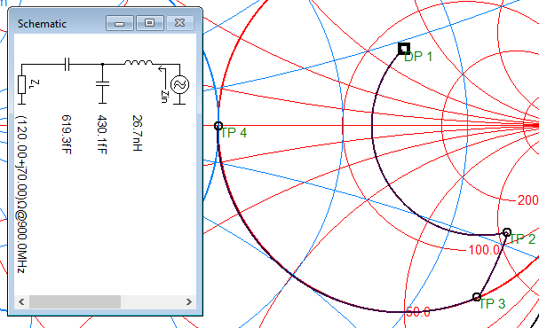
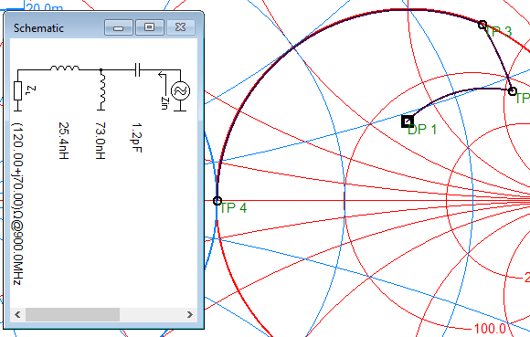
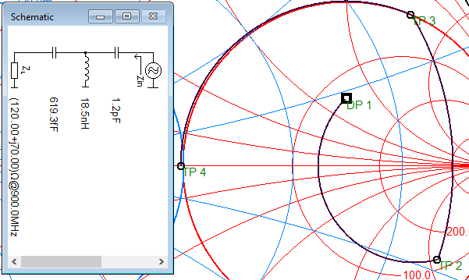


Las cuatro posibilidades llevan al circulo con conductancia virtual $\frac{1}{500Ω}$ antes de adaptar el nuevo punto con una red “L”. Explicar diseño directo con el ábaco.
$$500Ω$$
$$500Ω$$

Slide 20


Diseñe una red para adaptar una carga $Z_{L}=\left(120+j70\right)Ω$ a una línea de $Z_{0}=50Ω$ a la frecuencia $f=900 MHz.$
Opción 3: Red en “$Π$”. Si se desea acotar el ancho de banda (aumentar el $Q$).
El procedimiento es similar al de la red T, solo que los valores de $R_{L}$ y $R_{G}$ deben calcularse del equivalente paralelo de las impedancias de carga y generador.
Paso 1: Determinar el $Q$ deseado, que debe ser mayor que el lograble con la red L (1,49). Supongamos en este caso que se busca un $Q=3$.
$$Z_{0}=50Ω$$
$$Red Π$$
$$120+j70Ω$$

Slide 21
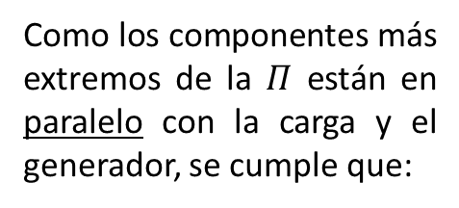



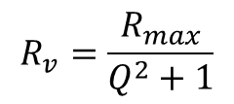
Paso 2: Diagramar la red para identificar las resistencias de cada extremo.
Como los componentes más extremos de la $Π$ están en paralelo con la carga y el generador, se cumple que:
$$Z_{0}=50Ω$$
161// j216
$$R_{L}=161Ω$$
$$R_{G}=50Ω$$
Paso 3: La red anterior equivale a este circuito si asumimos que existe una resistencia virtual $R_{v}. Calcularla.$
$$Z_{0}=50Ω$$
$$R_{max}=\max\left(R_{L},R_{G}\right)=161 Ω$$
161// j216
$$R_{v}=\frac{R_{max}}{Q^{2}+1}$$
$$R_{v}$$
$$R_{v}=16,1 Ω$$

Slide 22
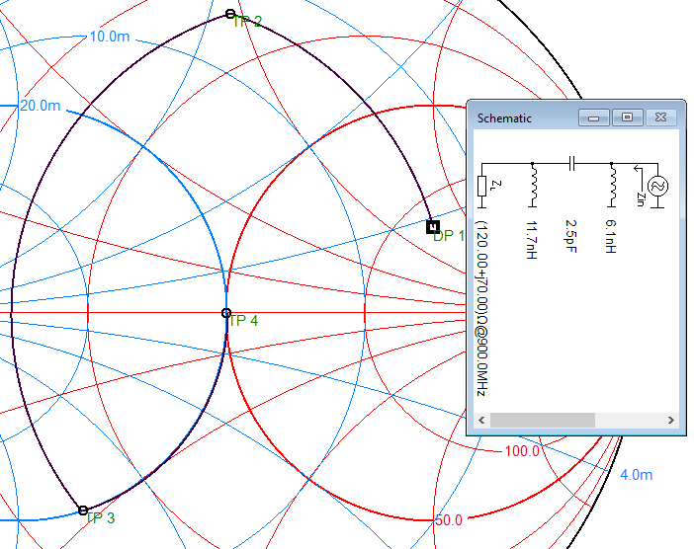
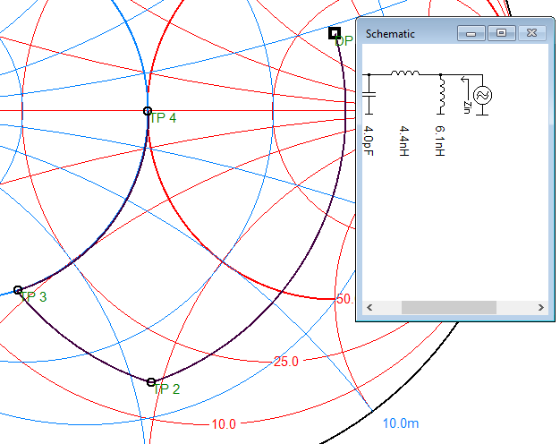
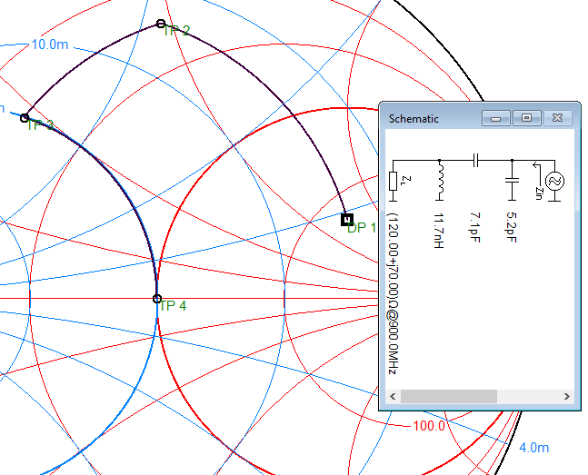
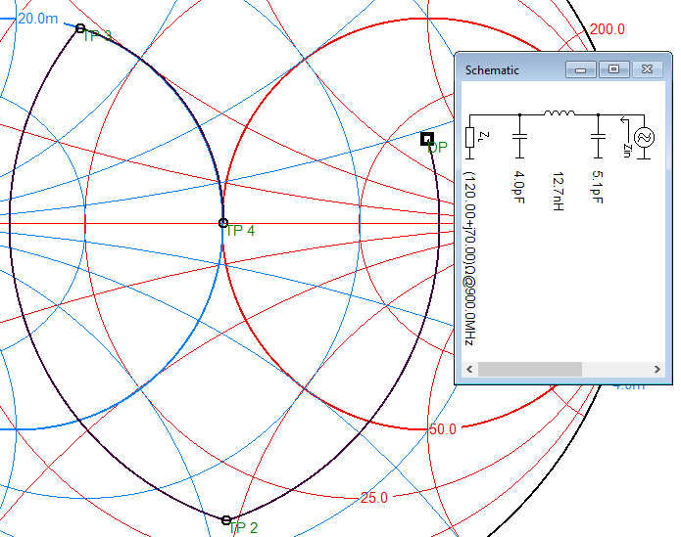


Las cuatro posibilidades llevan al circulo con resistencia virtual $16,1Ω$ antes de adaptar el nuevo punto con una red “L”. Explicar diseño directo con el ábaco.
$$\frac{1}{16,1Ω}$$
$$\frac{1}{16,1Ω}$$

Slide 23


Diseñe una red para adaptar una carga $Z_{L}=\left(120+j70\right)Ω$ a una línea de $Z_{0}=50Ω$ a la frecuencia $f=900 MHz.$
Opción 4: Red en “L” doble. Si se desea aumentar el ancho de banda (reducir el $Q$).
Paso 1: Determinar el $Q$ deseado, que debe ser menor que el lograble con la red L (1,49) pero mayor que el $Q_{min}$.
$$Z_{0}=50Ω$$
$$Red L doble$$
$$120+j70Ω$$

Slide 24
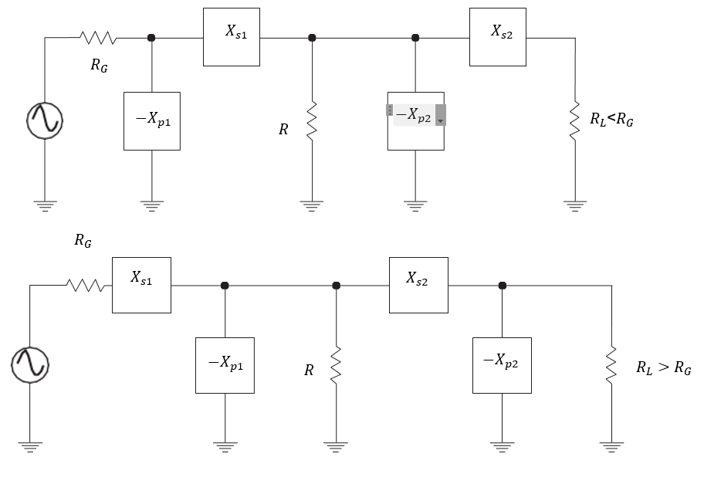
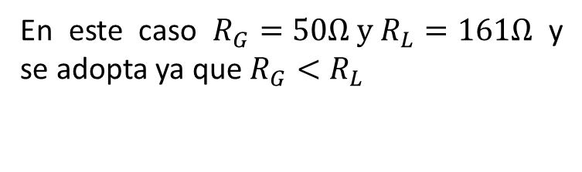
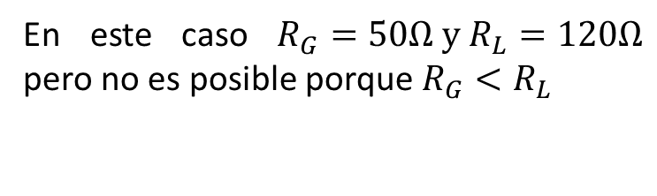
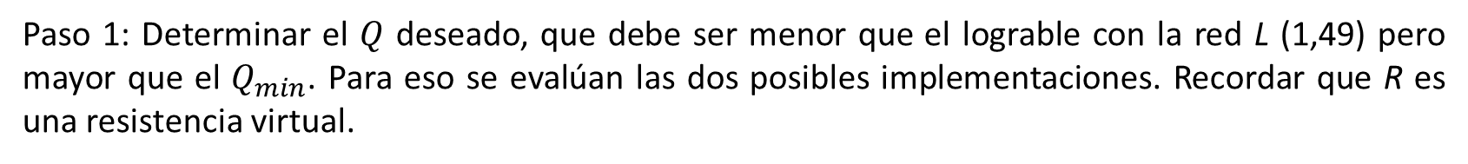
Paso 1: Determinar el $Q$ deseado, que debe ser menor que el lograble con la red L (1,49) pero mayor que el $Q_{min}$. Para eso se evalúan las dos posibles implementaciones. Recordar que R es una resistencia virtual.
En este caso $R_{G}=50Ω y R_{L}=120Ω$ pero no es posible porque $R_{G}<R_{L}$
En este caso $R_{G}=50Ω y R_{L}=161Ω$ y se adopta ya que$R_{G}<R_{L}$

Slide 25





Paso 1: Determinar el $Q$ deseado, que debe ser menor que el lograble con la red L (1,49) pero mayor que el $Q_{min}$. Para eso se evalúan las dos posibles implementaciones. Recordar que R es una resistencia virtual.
En este caso $R_{G}=50Ω y R_{L}=161Ω$ y se adopta ya que$R_{G}<R_{L}$.
Se calcula entonces la resistencia virtual $R=\sqrt{R_{G}R_{L}}≈90Ω$
$$Q_{min}=\sqrt{\frac{R}{R_{menor}}−1}=\sqrt{\frac{R_{mayor}}{R}−1}$$
$$50Ω$$
$$Q_{min}=\sqrt{\frac{90}{50}−1}=\sqrt{\frac{161}{90}−1}$$
161// j216
$$Q_{min}≈0,9$$

Slide 26







Paso 1: Determinar el $Q$ deseado, que debe ser menor que el lograble con la red L (1,49) pero mayor que el $Q_{min}=0,9$. Supongamos que en este caso se desea $Q=1$.
Paso 2: con el diagrama de la red y las resistencias equivalentes, calcular la resistencia virtual.
$$R=R_{menor}\left(Q^{2}+1\right)=100 Ω$$
$$50Ω$$
161// j216
$$100 Ω$$
$$100 Ω$$
$$Q_{a}=\sqrt{\frac{R_{Pa}}{R_{Sa}}−1}=\sqrt{\frac{100}{50}−1}=1$$
$$Q_{b}=\sqrt{\frac{R_{Pb}}{R_{Sb}}−1}=\sqrt{\frac{161}{100}−1}=0,78$$

Slide 27






Las cuatro posibilidades llevan al valor de resistencia virtual $100Ω$ antes de adaptar el nuevo punto con una red “L”. Explicar diseño directo con el ábaco.
$$100Ω$$
$$100Ω$$
$$100Ω$$
$$100Ω$$

Slide 28
















Diferentes resultados cuando se modela la carga como un RL ya que en ese caso el ancho de banda depende también de la reactancia variable de la carga.
$$f^{−}≈575 MHz$$
$$f^{−}≈525 MHz$$
$$f^{+}≈1500 MHz$$
$$f^{+}≈1380 MHz$$
$$B≈925 MHz$$
$$B≈855 MHz$$
$$f^{−}≈500 MHz$$
$$f^{−}≈640 MHz$$
$$f^{+}≈1160 MHz$$
$$f^{+}≈1440 MHz$$
$$B≈660 MHz$$
$$B≈800 MHz$$

Slide 29

Parámetros Concentrados en Microondas
Esta metodología para sintetizar un $Q$ deseado podría seguirse también con parámetros distribuidos (dibujar el “ojo” de $Q$ constante en el ábaco y encadenar líneas y tacos para llegar al centro sin superar ese valor), pero no suele hacerse ya que la sensibilidad de los circuitos distribuidos a la frecuencia hace que el ancho de banda disminuya a medida que la longitud eléctrica total crece, por lo que el $Q$ total logrado suele ser mayor al esperado.
Al aumentar la frecuencia, los capacitores e inductores comerciales se vuelven más costosos e inexactos.

Slide 30

Impedancia de Condensadores de Montaje Superficial*
*Fuente: B. R. Archambeault, PCB Design for Real-World EMI Control. IBM Corporation. 2002.

Slide 31
Parámetros Concentrados en Microondas
Al aumentar la frecuencia, los capacitores e inductores comerciales se vuelven más costosos e imprecisos.
Posibilidad de sintetizar los valores de L y C. Esto a su vez permitiría lograr valores distintos a los comerciales.

Slide 32


Pueden sintetizarse elementos concentrados R, L o C en microondas si su tamaño es mucho menor (al menos 10 veces) que la longitud de onda. No todos los valores son realizables. Su comportamiento no es ideal, solo se mantiene en un rango limitado de frecuencias, y traen aparejados otros fenómenos parásitos. Pueden ajustarse mediante simulación y CAD.
Fuente: D. M. Pozar, Microwave Engineering (Fourth Edition). Wiley. 2012.

